Slide 1

음식 인식을 통한 Serving Helper
2012741078
김대관

Slide 2
목차
Intro
시나리오 및 작품 소개
알고리즘
기대효과 및 발전 방향

Slide 3
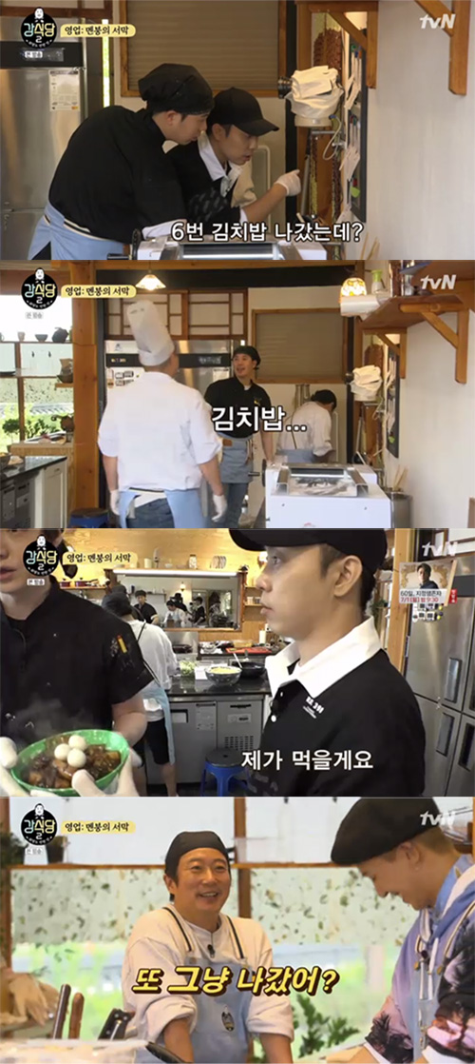
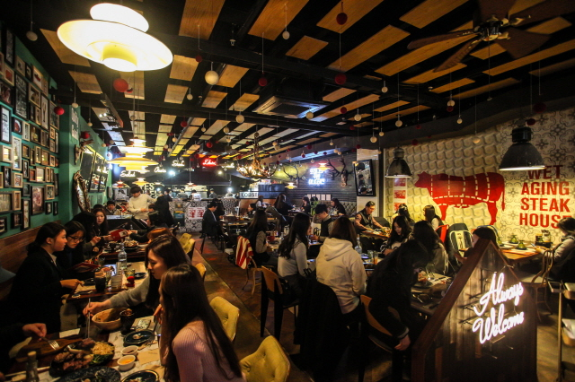
Intro
서빙
1. 주문 메뉴를 주방에 알린다.
(주문을 정리하고 기억해야 한다!)
ex. 메뉴 - 테이블 번호
2. 주방에서 음식이 나오면 주문서를 훑어보며 서빙 순서도를 만들고 해당 테이블에 음식을 서빙한다.
3. 서빙 후, 끝난 주문을 정리한다.
*
*순서도 정리!
*이미 나간 메뉴 정리!
*메뉴-테이블 매칭!

Slide 4
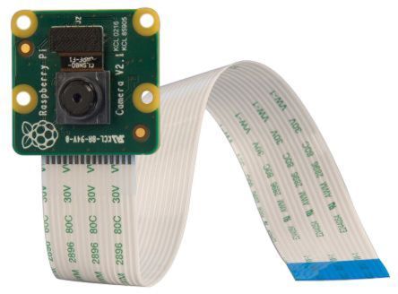
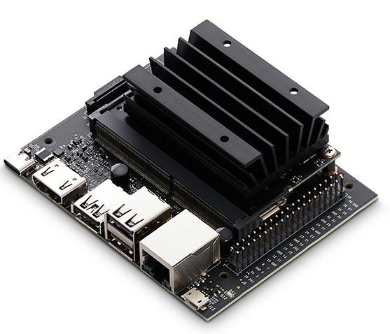
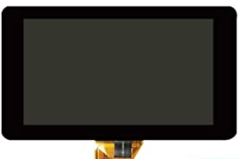
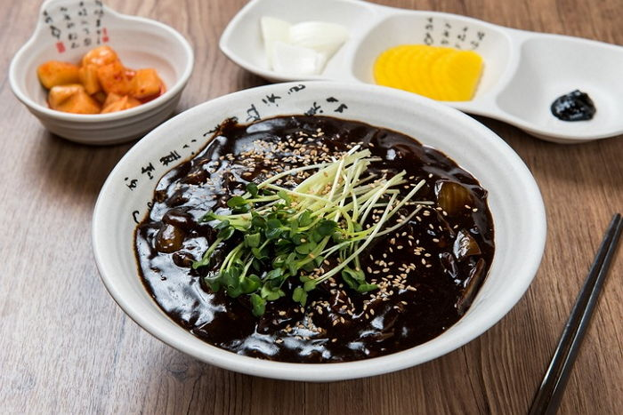
시나리오 및 작품 소개
1번- 짬뽕,
볶음밥
2번 – 짜장면, 탕수육
짜장면 - 2번 테이블

Slide 5
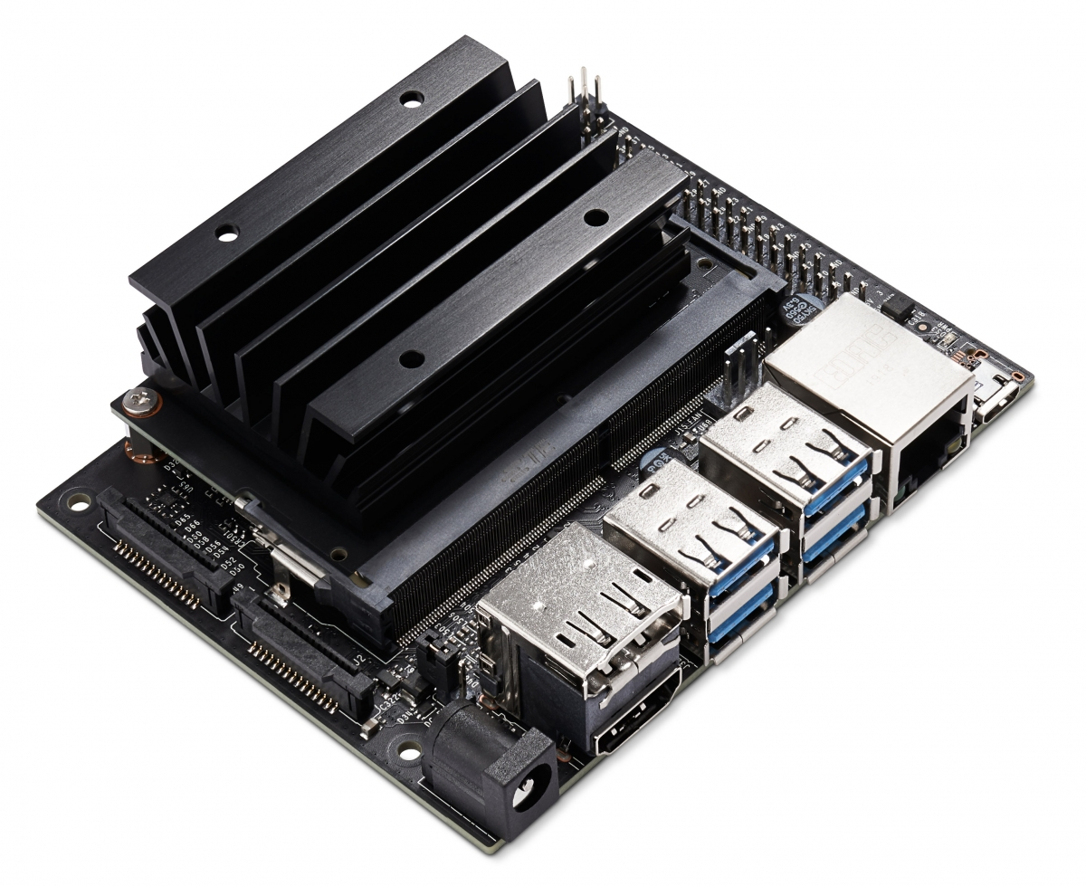
알고리즘
서버: 주문(테이블-음식) 데이터 입력, 메뉴 서빙 순서 정리
카메라 상에 음식을 비추면, 서빙해야할 테이블 출력
종업원이 음식을 가져가면 주문 목록에서 서빙 완료 처리
YOLO 음식 학습 데이터

Slide 6
기대효과 및 발전 방향
컴퓨터가 정해진 규칙대로 주문 정리 => 메뉴 서빙 오류 줄어든다
종업원은 편하게 손님 응대에 집중할 수 있다
자동화 식당에서 필요한 기능(홀 시스템과 주방 시스템을 연결해주는 역할)
음식의 정량 비교 가능
음식의 시각적 평가 가능
+) 예상 한계점: 차돌박이 짬뽕 – 일반 짬뽕 구별이 가능할까?

Slide 7
Q & A

